Slide 1
size--
Thomas Dooms, Ward Gauderis en Mano Marichal

Slide 2

Binary Data
CFG
Binary Data
Public Archive for Losslessness

Slide 3
Algorithms
Bisection(++)
LCA:
LCA Offline
LCA Online
Sequitur
Sequential
LZW
Re-Pair
Storage
Variable length encoding:
Huffman encoding
Partial parse tree encoding
Binary compression format (PAL)
Decoding
User Interface
Command line interface
Minimal GUI
Visual representation
Comparison
Performance
Multithreaded encoding
Multithreaded decoding

Slide 4
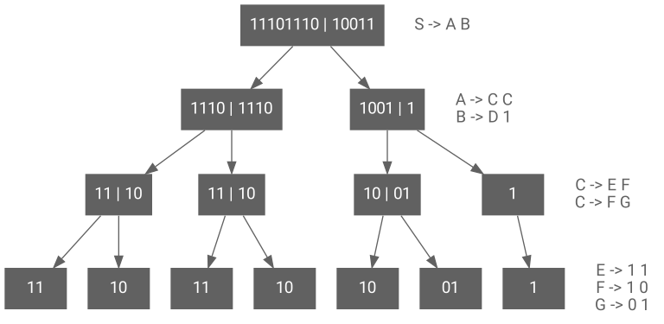
Bisection
Basisgeval: |σ| = 1
Inductie:
Zoek grootste k zodat 2^k < |σ|
Splits σ op in strings met lengte 2^k en |σ| - 2^k en voeg productie toe
Herhaal op substrings
 | Bisection | Bisection++
Human Genome (915 MB) | Duur: 182.86 s Grootte: 914 MB Ratio: 99.89 % | Duur: 36.02 s Grootte: 210 MB Ratio: 22.95 %
Silesia Benchmark Tar (202 MB) | Duur: 64.14 s Grootte: 314 MB Ratio: 155.45 % | Duur: 9.39 s Grootte: 90.7 MB Ratio: 44.90 %
CG Engine BMP (28.6 MB) | Duur: 6.12 s Grootte: 32.9 MB Ratio: 115.03 % | Duur: 0.95 s Grootte: 10.1 MB Ratio: 35.32 %
Beemovie Script (51.5 KB) | Duur: 0.03 s Grootte: 105 KB Ratio: 203.89 % | Duur: 0.01 s Grootte: 28.3 KB Ratio: 54.95 %

Slide 5
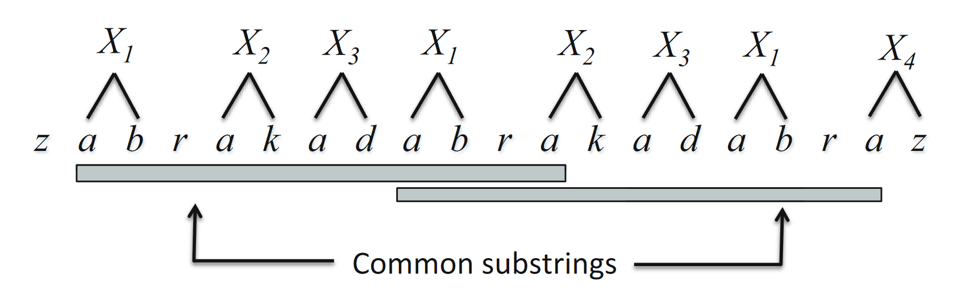
LCA Offline
Variabelen synchroniseren
Totale orde over symbolen
Drie belangrijke regels:
Repetitive pair
Minimal pair
Maximal pair

Slide 6
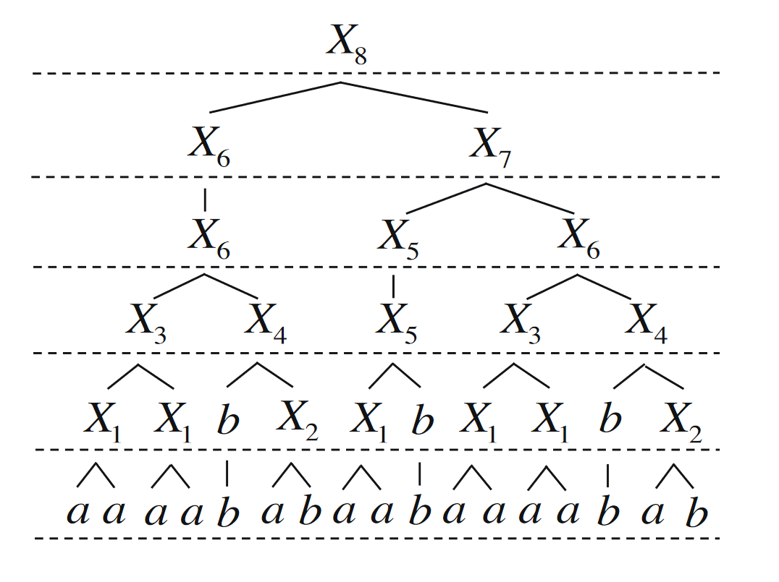
LCA Online
Online vs Offline:
Bestand niet in geheugen houden
Minder informatie
Time complexity vs Space complexity
LCA Online:
Offline regels vereenvoudigd
Left-to-right ipv bottom-up
Max. log2(k) queues

Slide 7
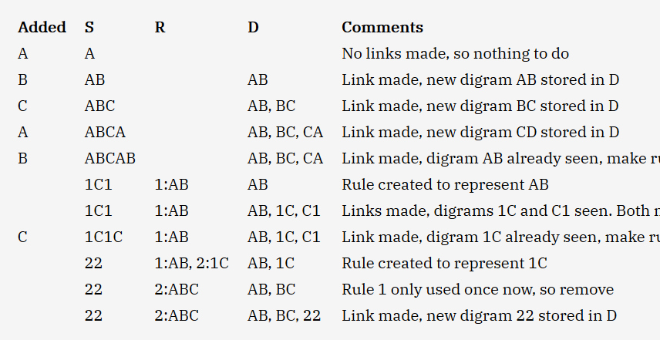
Sequitur/Sequential Algoritme
Maakt gebruik van 2 constraints tijdens het scannen van de input
Digram uniqueness
Rule utility

Slide 8
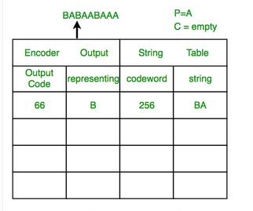
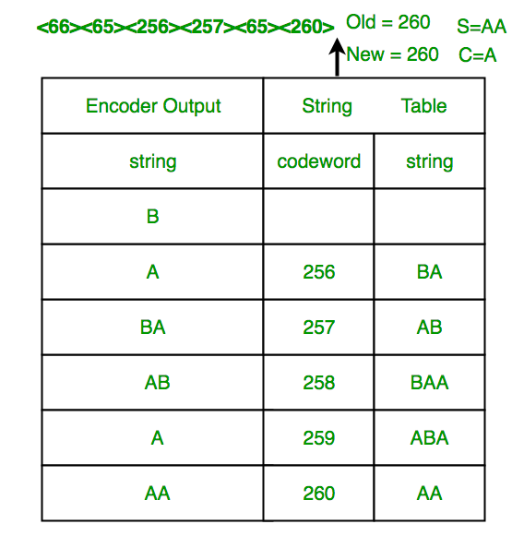
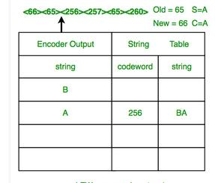
Lempel-Ziv-Welch
Aparte encoding en decoding
Encoding
Decoding
Beide generen stapgewijs deze tabel =>

Slide 9
Re-pair
ab
cd
da
Zoek het paar ab dat het meeste voorkomt
Vervang alle xaby door xAy
Voeg productie A ➞ ab toe
Herhaal totdat geen paar > 1 keer voorkomt
5
9
15
3
12
4
29
Almost 0(n) approved!
ab
8
cd
7
da
7
fg
6
fh
5
6
na
5
6
qa
5
6
Aa
2
6
ba
2
6
oa
2
6
ad
2
ap
2
ar
2
ab
8
cd
7
da
7
fg
6
qa
6
6
na
5
6
fh
5
6
Aa
2
6
ba
2
6
oa
2
6
ad
2
ap
2
ar
2

Slide 10
Public Archive for Losslessness
Polyvalent
Veilig
String size: 32 bits
Production size: 32 bits
Flags: 8 bits
Unique code: 8 bits -> 93

Slide 11
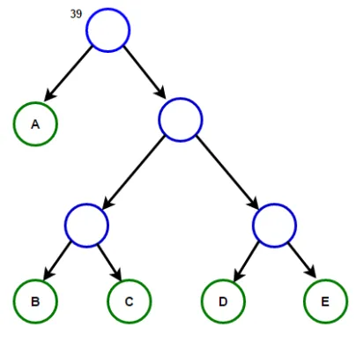
Huffman Encoding
“AAAAABCDE”
Variable length encoding
A ➞ 0
B ➞ 100
C ➞ 101
D ➞ 110
E ➞ 111
CFG
Huffman

Slide 12
Huffman decoding
“0 100 110”
“A B D ”

Slide 13
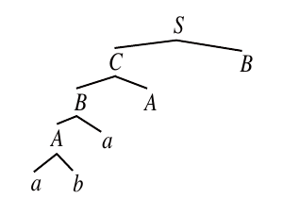


Partial parse tree encoding
abaababa
A ➞ ab
B ➞ ab
C ➞ AB
S ➞ CB
( a ( b ) ( a ) ( A ) ( B )

Slide 14
Partial parse tree Decoding
Stack
Dictionary
a
A
A ➞ ab
a
b
B ➞ Aa
C ➞ AB
S ➞ CB
( a ( b ) ( a ) ( A ) ( B )

Slide 15
Multithreading
Multithreaded encoding
Silesia bisection | 54ms | 80ms | 33%
Silesia bisection++ | 49ms | 57ms | 16%

Slide 16
Parallel STL
std::execution::unseq
std::execution::par
std::execution::par_unseq
void sort(ExecutionPolicy&&, RandomIt, RandomIt, Comp)

Slide 17
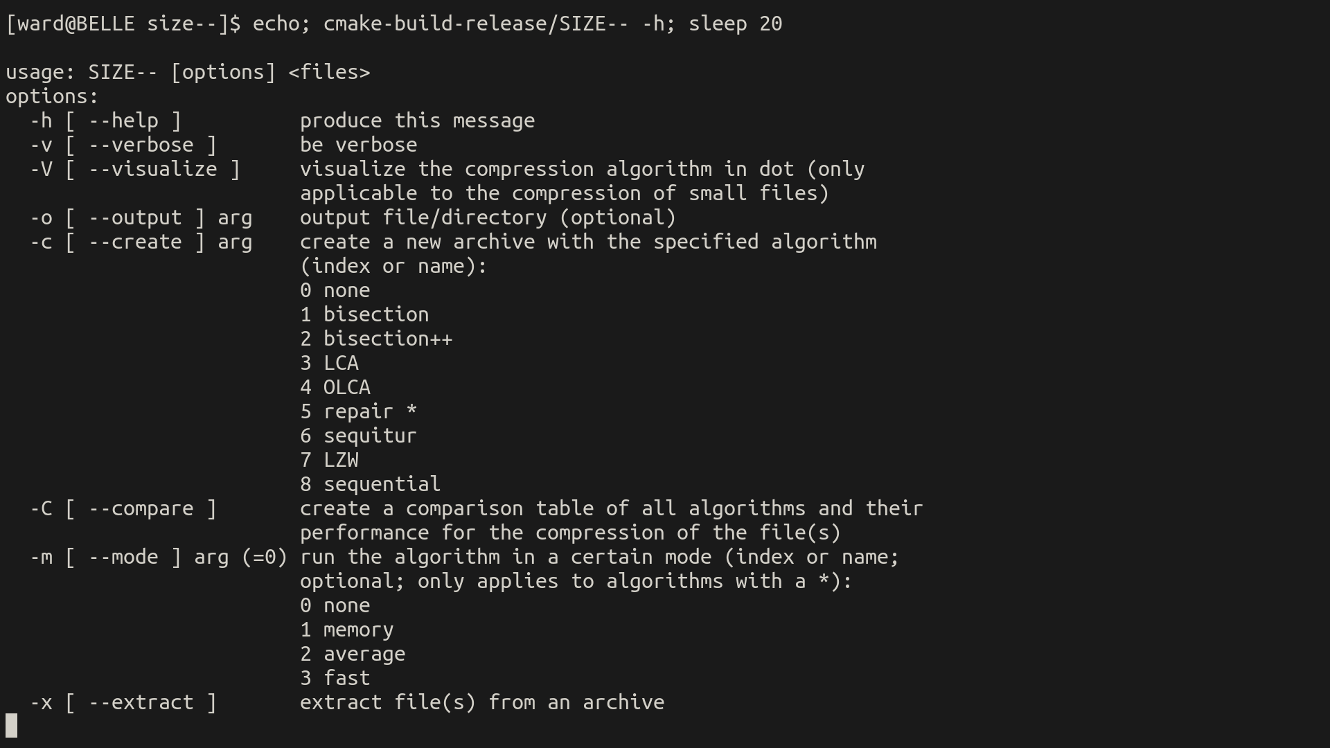
Command Line Interface

Slide 18
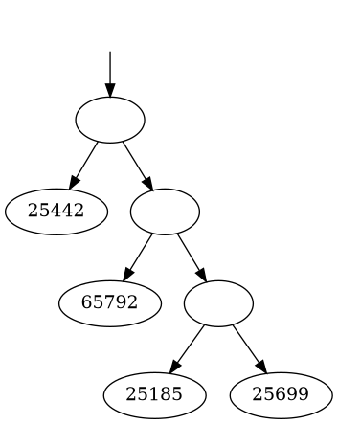
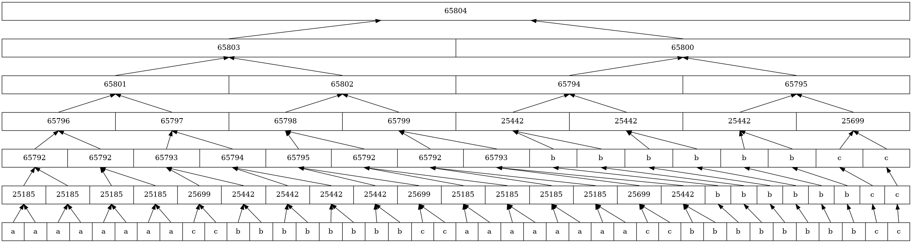
Visual Representation
Aan de hand van dot

Slide 19
DEMO

Slide 20
Comparison
 | Re-pair (8) | Bisection++ | LCA | gzip
Human Genome (915 MB) | Duur: 406 s Grootte: 214.4 MB Ratio: 23.43 % | Duur: 36.02 s Grootte: 210.1 MB Ratio: 22.95 % | Duur: 208 s Grootte: 225.1 MB Ratio: 24.60 % | Duur: 216.34 s Grootte: 252.4 MB Ratio: 27.58 %
Silesia Benchmark Tar (202 MB) | Duur: 117 s Grootte: 69 .0 MB Ratio: 34.15 % | Duur: 9.39 s Grootte: 90.6 MB Ratio: 44.90 % | Duur: 43.6 s Grootte: 87.3 MB Ratio: 43.21 % | Duur: 9.82 s Grootte: 65.1MB Ratio: 32.22 %
CG Engine BMP (28.6 MB) | Duur: 8.8 s Grootte: 7.7 MB Ratio: 26.92 % | Duur: 0.95 s Grootte: 10.1 MB Ratio: 35.32 % | Duur: 4.21 s Grootte: 9.5 MB Ratio: 33.21 % | Duur: 0.79 s Grootte: 7.2 MB Ratio: 25.17 %
Chessboard BMP (768 KB) | Duur: 0.16 s Grootte: 320 B Ratio: 0.041 % | Duur: 0.03 s Grootte: 472 B Ratio: 0.061 % | Duur: 0.06 s Grootte: 568 B Ratio: 0.074 % | Duur: 0.03 s Grootte: 10.1 KB Ratio: 1.31 %
Beemovie Script (51.5 KB) | Duur: 0.04 s Grootte: 22.9 KB Ratio: 44.46 % | Duur: 0.01 s Grootte: 28.3 KB Ratio: 54.95 % | Duur: 0.02 s Grootte: 27.4 KB Ratio: 53.2 % | Duur: 0.02 s Grootte: 21.1 KB Ratio: 40.97 %

Slide 21
Comparison (cont.)
 | Bisection | OLCA | LZW | Sequitur
Human Genome (915 MB) | Duur: 182.86 s Grootte: 914 MB Ratio: 99.89 % | Duur: 144 s Grootte: 353.4 MB Ratio: 38.62 % | Memory overflow | Memory overflow
Silesia Benchmark Tar (202 MB) | Duur: 64.14 s Grootte: 314 MB Ratio: 155.45 % | Duur: 42.4 s Grootte: 119.5 MB Ratio: 59.16 % | Duur: 42.3 s Grootte: 80.9 MB Ratio: 34.15 % | Duur: 177 s Grootte: 90.7 MB Ratio: 44.90 %
CG Engine BMP (28.6 MB) | Duur: 6.12 s Grootte: 32.9 MB Ratio: 115.03 % | Duur: 3.68 s Grootte: 10.7 MB Ratio: 37.41 % | Duur: 12.4 s Grootte: 8.2 MB Ratio: 26.92 % | Duur: 18.3 s Grootte: 10.2 MB Ratio: 35.32 %
Chessboard BMP (768 KB) | Duur: 0.02 s Grootte: 768 B Ratio: 1 % | Duur: 0.03 s Grootte: 232 B Ratio: 0.03% | Duur: 0.07 s Grootte: 6.40 KB Ratio: 0.041 % | Duur: 0.17 s Grootte: 384 B Ratio: 0.048%
Beemovie Script (51.5 KB) | Duur: 0.03 s Grootte: 105 KB Ratio: 203.89 % | Duur: 0.01 s Grootte: 38.7 KB Ratio: 75.15 % | Duur: 0.02 s Grootte: 24.1 KB Ratio: 44.46 % | Duur: 0.05 s Grootte: 32.1 KB Ratio: 62.1 %

Slide 22
Motivation
Verbredend
Veel opzoekwerk
Veel bijgeleerd:
Betere compressieratio, maar langere compressieduur
Limiterende factor is geheugen
Veel nuances in de algoritmes die kunnen worden uitgebuit
Interessant

Slide 23
size--

